Slide 1
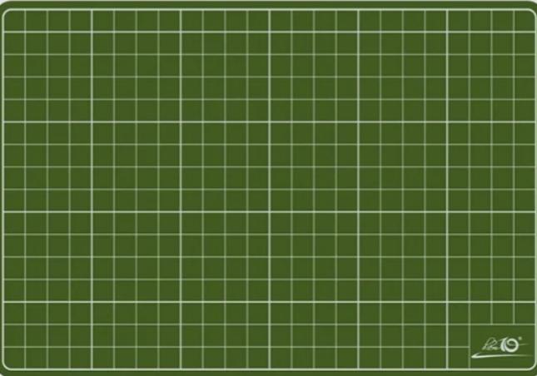
TRƯỜNG MẦM NON HOA SEN
KHÁM PHÁ
Phòng bệnh sốt xuất huyết
Lứa tuổi: Mẫu giáo lớn( 5-6 tuổi)
Giáo viên: Vũ Thị Chiên Hà

Slide 2

KHÁM PHÁ
PHÒNG BỆNH
SỐT XUẤT HUYẾT

Slide 3




PHÒNG BỆNH
SỐT XUẤT HUYẾT
01
Nguyên nhân gây ra bệnh
02
Cách phòng bệnh

Slide 4
PHÒNG BỆNH
SỐT XUẤT HUYẾT
01
Nguyên nhân gây ra bệnh

Slide 5
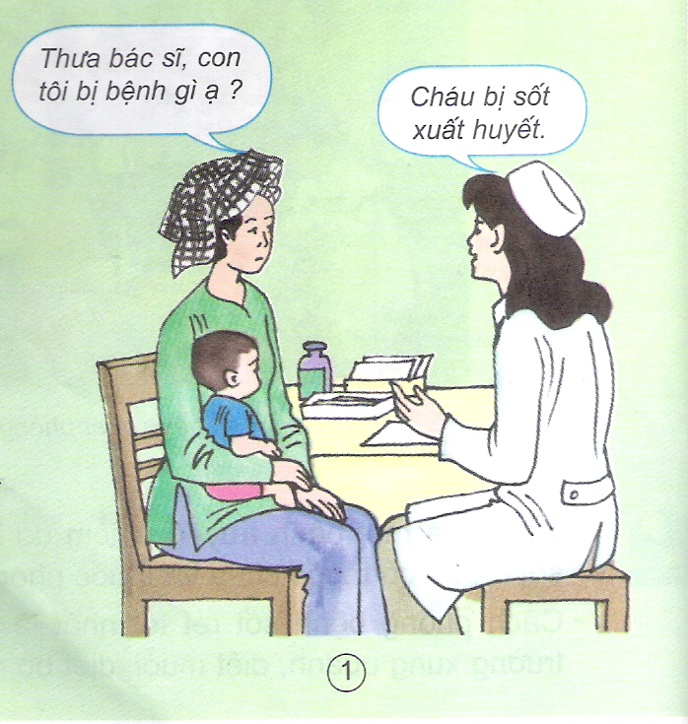
1. Nguyên nhân và con đường lây truyền bệnh sốt xuất huyết:

Slide 6
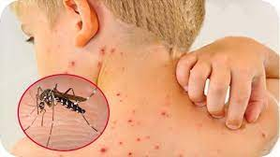

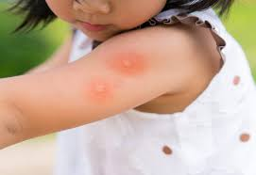
Muỗi vằn truyền bệnh sốt xuất huyết như thế nào?

Slide 7
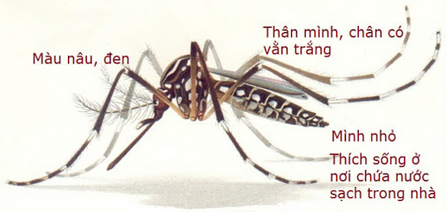
Đặc điểm của muỗi vằn

Slide 8
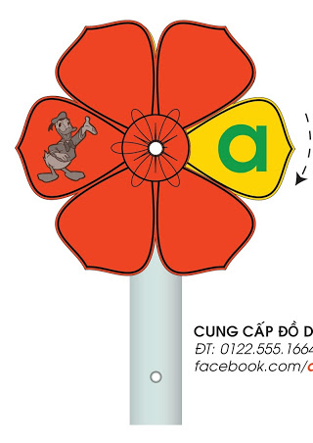
NHANH MẮT - NHANH TAY
Câu 1: Tác nhân gây ra bệnh sốt xuất huyết là gì?
a. Vi khuẩn
b. Vi - rút
Câu 2: Muỗi truyền bệnh sốt xuất huyết có tên là gì?
a. Muỗi a-nô-phen
b. Muỗi vằn

Slide 9
Câu 3: Muỗi vằn sống ở đâu?
a. Trong nhà
b. Ngoài bụi rậm

Slide 10
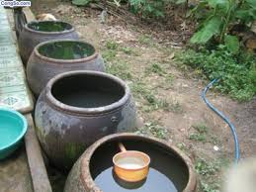
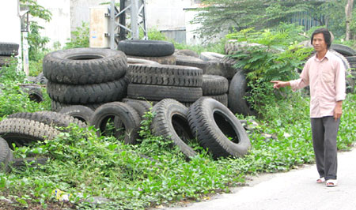
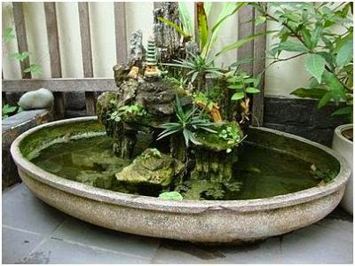
Câu 4: Bọ gậy muỗi vằn thường sống ở đâu?
a. Ao tù, nước đọng
b. Các chum, vại, bể nước
Nơi sinh sản lí tưởng của muỗi vằn

Slide 11
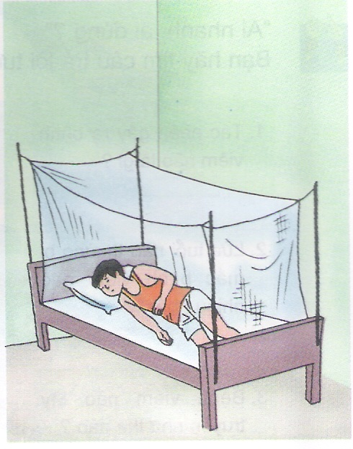
Câu 5: Tại sao bệnh nhân sốt xuất huyết phải nằm màn cả ban ngày?
a. Để tránh bị gió
b. Để tránh bị muỗi vằn đốt

Slide 12
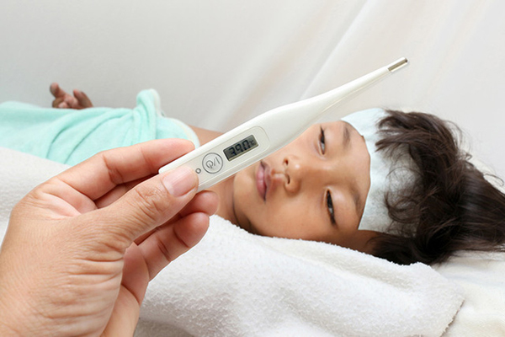
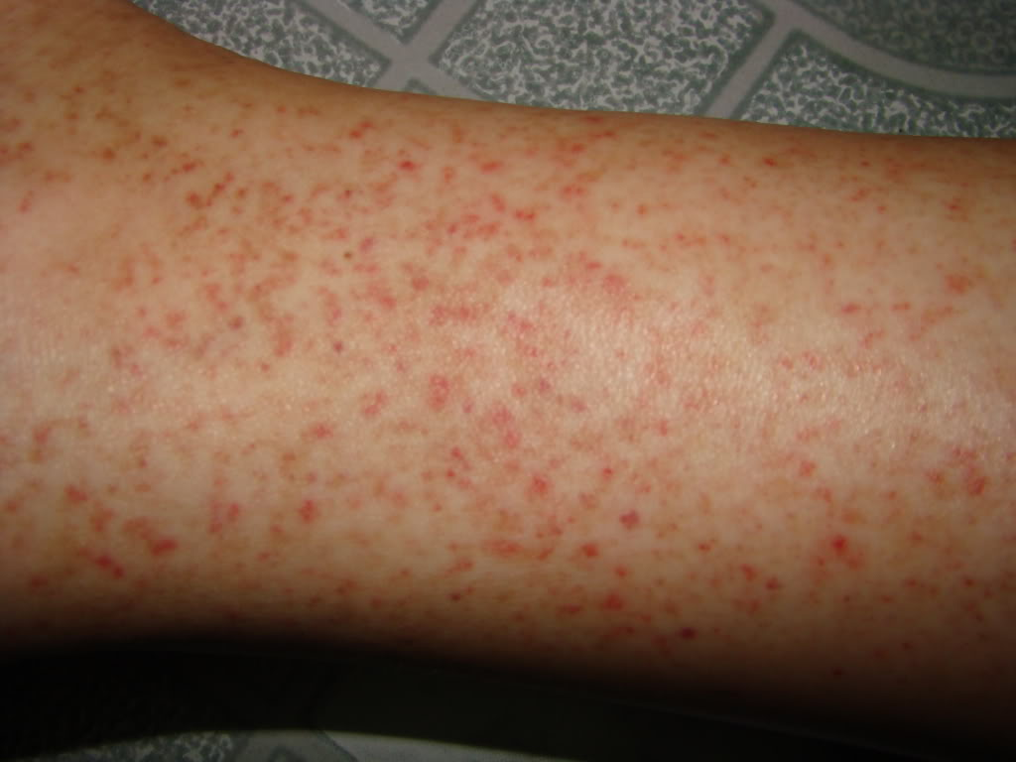
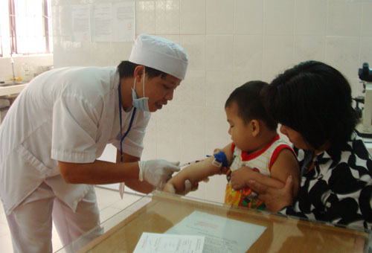
6. Dấu hiệu bệnh sốt xuất huyết là gì ?
a. Sốt cao đột ngột kéo dài
b. Chấm xuất huyết ngoài da, chảy máu cam
c. Đau bụng, buồn nôn, chân tay lạnh
d. Tất cả các ý trên

Slide 13
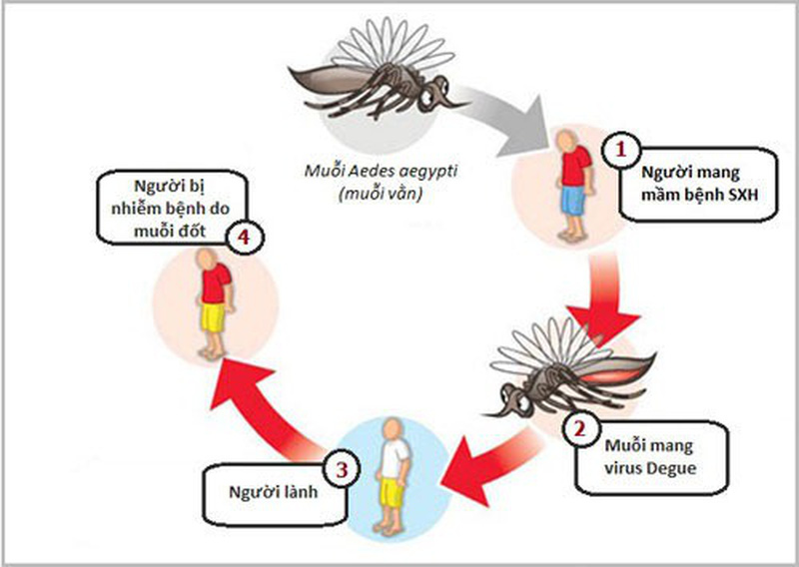
QUÁ TRÌNH MUỖI TRUYỀN BỆNH CHO NGƯỜI

Slide 14
BỆNH SỐT XUẤT HUYẾT
Do
vi-rút
gây ra
Muỗi vằn
là động vật
trung gian
truyền bệnh
Là một bệnh
nguy hiểm đối với
trẻ em, chưa có thuốc
đặc trị và có thể gây
chết người trong vòng
3 đến 5 ngày.

Slide 15
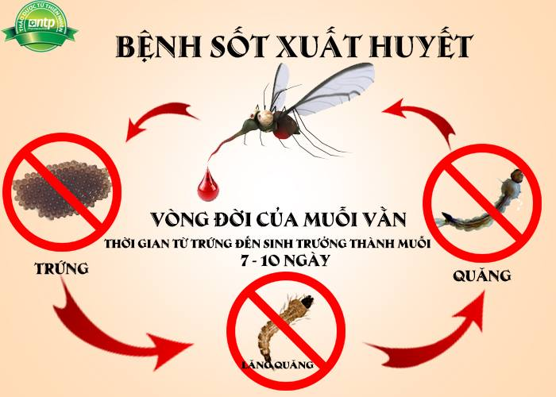

Slide 16
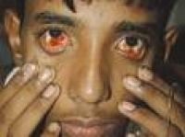
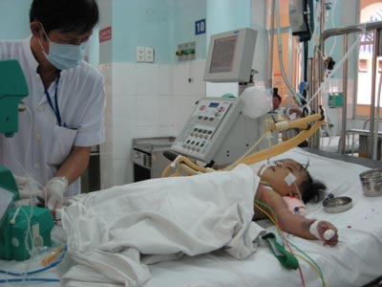
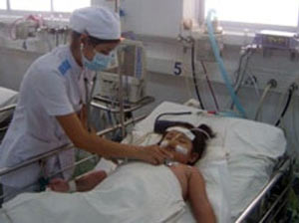
Bệnh sốt xuất huyết
nguy hiểm như thế nào?
Biến chứng tràn dịch màng phổi
Chảy máu trong nhãn cầu.
Suy hô hấp

Slide 17
PHÒNG BỆNH
SỐT XUẤT HUYẾT
01
Nguyên nhân gây ra bệnh
02
Cách phòng bệnh

Slide 18
Giữ vệ sinh nhà ở, môi trường.
Diệt muỗi, bọ gậy
Ngủ trong màn
Cách phòng bệnh
Sốt xuất huyết
Phun thuốc diệt muỗi.
Đậy kín các dụng cụ chứa nước.
Thoa thuốc chống muỗi lên cơ thể.

Slide 19
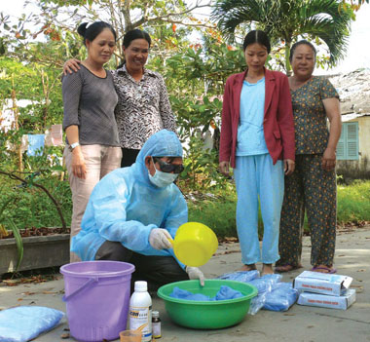
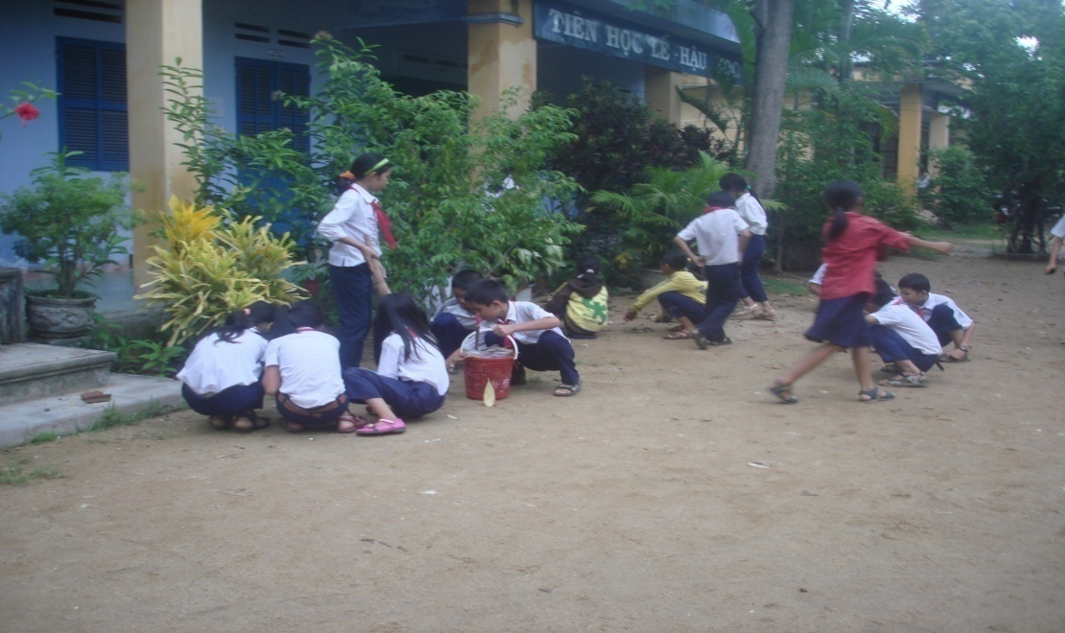
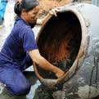
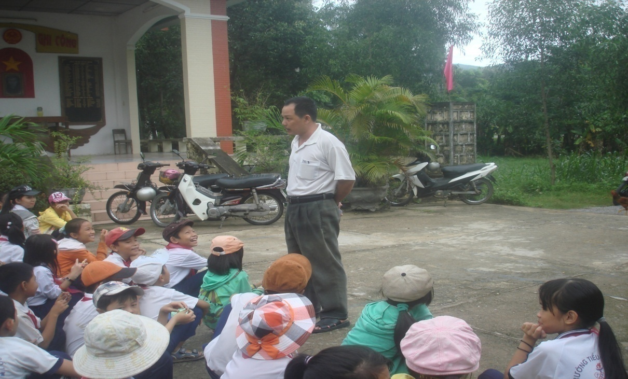
MỘT SỐ CÁCH PHÒNG BỆNH SỐT XUẤT HUYẾT

Slide 20

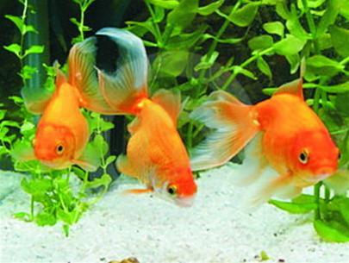

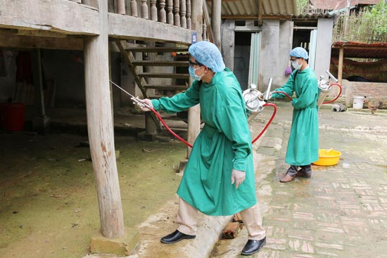
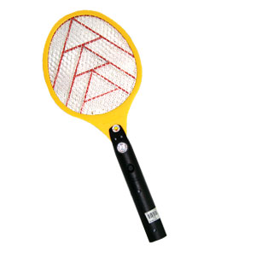

Slide 21
VIỆC NÊN LÀM ĐỂ PHÒNG BỆNH SỐT XUẤT HUYẾT
- Quét dọn, làm vệ sinh sạch sẽ xung quanh nơi ở.
Phát quang bụi rậm, khơi thông cống rãnh.
Có thói quen ngủ màn .
Bể nước, chum nước phải có nắp đậy hoặc thả cá .
Phun thuốc diệt muỗi, diệt bọ gậy.

Slide 22
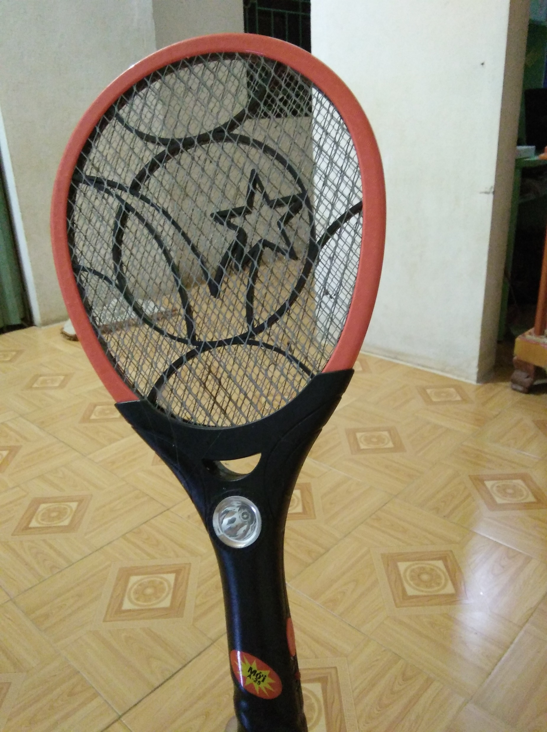
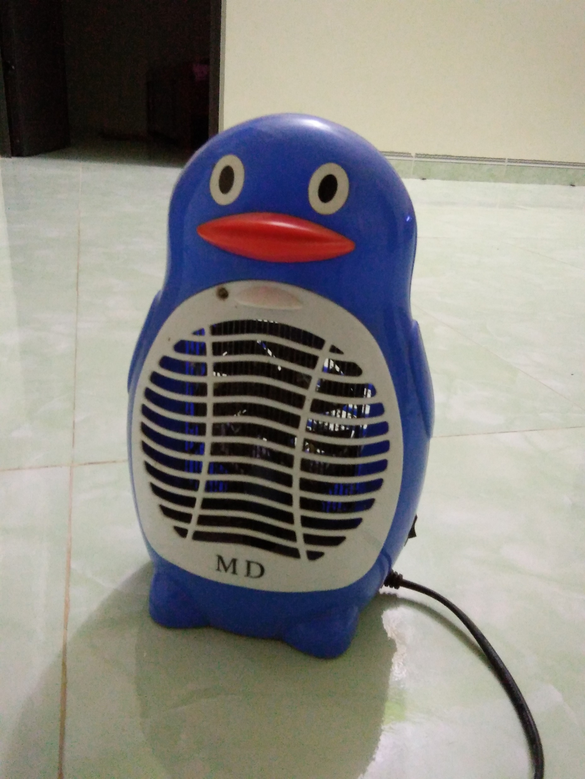
Gia đình em thường sử dụng cách nào để diệt muỗi và bọ gậy?
Vợt muỗi
Đèn bắt muỗi

